Slide 1


A ALEGRIA DO EVANGELHO
Exortação Apostólica Evangelii Gaudium
Papa Francisco
24 de Novembro de 2013
Cap. II – NA CRISE DO COMPROMISSO COMUNITÁRIO
Notes:
Cenário de neve animado
(Difícil)
Sugestão: Para obter excelentes resultados com este efeito, será melhor utilizar uma imagem de grandes dimensões e alta resolução. A imagem no exemplo acima tem 2000 pixels de largura e 750 pixels de altura. Poderá ser conveniente utilizar guias de desenho para reproduzir os efeitos de animação.
Para visualizar e definir as guias de desenho, faça o seguinte:
Clique com o botão direito do rato no fundo do diapositivo e selecione Grelhas e guias. Na caixa de diálogo Grelhas e guias, em Definições das guias, selecione Mostrar as guias de desenho no ecrã e clique em OK. (Nota: Aparece uma linha horizontal e uma linha vertical no diapositivo no ponto 0.00, a posição predefinida. Conforme for arrastando as guias, o cursor mostra a nova posição.)
Prima continuamente CTRL, selecione a guia vertical e arraste-a para a posição 5.00.
Para reproduzir os efeitos da imagem neste diapositivo, faça o seguinte:
No separador Base, no grupo Diapositivos, clique em Esquema e, em seguida, clique em Em branco.
No separador Inserir, no grupo Imagens, clique em Imagem. Na caixa de diálogo Inserir imagem, selecione a imagem e clique em Inserir.
No diapositivo, selecione a imagem. Em Ferramentas de Imagem, no separador Formatar, no canto inferior direito do grupo Tamanho, clique no iniciador de caixa de diálogo Tamanho e Posição. Na caixa de diálogo Formatar imagem, redimensione ou recorte a imagem conforme necessário, para que a altura fique definida como 7.5” e a largura como 20”.
Para recortar a imagem, clique em Recortar no painel esquerdo, e no painel Recortar, em Posição de recorte, introduza valores nas caixas Altura, Largura, Esquerda e Superior.
Para redimensionar a imagem, clique em Tamanho no painel esquerdo, e no painel Tamanho, em Tamanho e rotação, introduza valores nas caixas Altura e Largura.
No separador Base, no grupo Desenho, clique na seta em Dispor, aponte para Alinhar e faça o seguinte:
Clique em Alinhar com o Diapositivo.
Clique em Alinhar à Esquerda.
Clique em Alinhar pelo Meio.
Para reproduzir o primeiro efeito de floco de neve neste diapositivo, faça o seguinte:
No separador Inserir, no grupo Imagens, clique em ClipArt.
No painel ClipArt, na caixa Procurar, introduza j0299587.wmf, desmarque a caixa de verificação Incluir conteúdo do Office.com e clique em Ir. Selecione o ficheiro de ClipArt no painel para inseri-lo no diapositivo. Nota: Se escolher outro ficheiro de ClipArt, o ClipArt tem de estar no formato metaficheiro do Windows (.wmf).
No diapositivo, selecione o ClipArt. No separador Base, no grupo Desenho, clique em Dispor e, em seguida, clique em Desagrupar.
Na caixa de diálogo Microsoft PowerPoint , clique em Sim.
No diapositivo, selecione o ClipArt convertido. No separador Base, no grupo Editar, clique em Seleccionar e, em seguida, clique em Painel de Seleção.
No painel de tarefas Seleção e Visibilidade , selecione o grupo de nível superior. No separador Base, no grupo Desenho, clique em Dispor e, em seguida, em Desagrupar.
Também no painel Seleção e Visibilidade, faça o seguinte:
Selecione o objeto Forma Automática e prima DELETE.
Prima continuamente CTRL+SHIFT, selecione todos as formas retangulares e prima DELETE.
Também no painel de tarefas Seleção e Visibilidade, prima continuamente CTRL+SHIFT e selecione todas as formas livres. No separador Base, no grupo Desenho, clique na seta em Dispor e clique em Agrupar.
Também no painel de tarefas Seleção e Visibilidade, selecione o grupo de objetos (o floco de neve). No separador Base, no grupo Desenho, clique na seta ao lado de Preenchimento da Forma e, em Cores do Tema, clique em Branco, Fundo 1 (primeira linha, primeira opção do lado esquerdo).
No diapositivo, clique com o botão direito do rato no grupo de objetos e clique em Cortar. No separador Base, no grupo Área de Transferência, clique na seta em Colar, e, em seguida, clique em Colar Especial. Na caixa de diálogo Colar especial, selecione Colar e, em Como, selecione Imagem (PNG).
No diapositivo, selecione o novo floco de neve. Em Ferramentas de Imagem, no separador Formatar, no canto inferior direito do grupo Tamanho, clique no iniciador de caixa de diálogo Tamanho e Posição. Na caixa de diálogo Formatar imagem , no separador Tamanho, em Tamanho e rotação, faça o seguinte:
Na caixa Altura, introduza 1”.
Na caixa Largura, introduza 0.87”.
Na caixa Rotação, introduza 20°.
Arraste o floco de neve para o canto superior esquerdo da imagem.
Para reproduzir o segundo efeito de floco de neve neste diapositivo, faça o seguinte:
No diapositivo, selecione o floco de neve. No separador Base , no grupo Área de Transferência, clique na seta à direita de Copiar e, em seguida, clique em Duplicar.
Selecione o segundo floco de neve. Em Ferramentas de Imagem, no separador Formatar, no canto inferior direito do grupo Tamanho, clique no iniciador de caixa de diálogo Tamanho e Posição. Na caixa de diálogo Formatar imagem, no separador Tamanho, em Tamanho e rotação faça o seguinte:
Na caixa Altura, introduza 0.42”.
Na caixa Largura, introduza 0.36”.
Na caixa Rotação, introduza 20°.
Arraste o segundo floco de neve para fora da extremidade esquerda do diapositivo.
Para reproduzir o terceiro efeito de floco de neve neste diapositivo, faça o seguinte:
Selecione a segunda imagem de floco de neve no diapositivo. No separador Base , no grupo Área de Transferência, clique na seta à direita de Copiar e, em seguida, clique em Duplicar.
Selecione o terceiro floco de neve. Em Ferramentas de Imagem, no separador Formatar, no canto inferior direito do grupo Tamanho, clique no iniciador de caixa de diálogo Tamanho e Posição. Na caixa de diálogo Formatar Imagem, no separador Tamanho, em Tamanho e rotação faça o seguinte:
Na caixa Altura, introduza 0.56”.
Na caixa Largura, introduza 0.48”.
Na caixa Rotação, introduza 20°.
Arraste o terceiro floco de neve para fora da extremidade esquerda do diapositivo, abaixo e ligeiramente para a esquerda do segundo floco de neve.
Para reproduzir a caixa de texto com citação neste diapositivo, faça o seguinte:
No separador Inserir, no grupo Texto, clique em Caixa de Texto. No diapositivo, arraste para desenhar uma caixa de texto.
Introduza o texto para a citação na caixa de texto e selecione o texto. No separador Base, no grupo Tipo de Letra, selecione Georgia na lista Tipo de Letra, selecione 18 na lista Tamanho do Tipo de Letra, clique em Itálico, clique na seta ao lado de Cor do Tipo de Letra e, em Cores do Tema, clique em Branco, Fundo 1.
Arraste a caixa de texto para a direita do primeiro floco de neve, próximo do canto superior esquerdo do diapositivo.
Para reproduzir a caixa de texto com a atribuição da citação neste diapositivo, faça o seguinte:
No separador Inserir, no grupo Texto, clique em Caixa de Texto. No diapositivo, arraste para desenhar uma caixa de texto.
Introduza texto para a atribuição da citação na caixa de texto e selecionar o texto. No separador Base, no grupo Tipo de Letra, selecione Georgia na lista Tipo de Letra, selecione 14 na lista Tamanho do Tipo de Letra , clique em Itálico, clique na seta ao lado de Cor do Tipo de Letra e em Cores do Tema clique em Branco, Fundo 1.
Arraste a caixa de texto para baixo e para a direita da caixa de texto com a citação.
Para reproduzir os efeitos de animação para o segundo floco de neve a partir de cima, faça o seguinte:
Para este procedimento, será útil visualizar a régua e ampliar o diapositivo para reproduzir os efeitos de animação. No separador Ver, no grupo Zoom, clique em Zoom. Na caixa de diálogo Zoom, selecione 50%. Também no separador Ver, no grupo Mostrar, selecione Régua.
Selecione o floco de neve superior que se encontra fora da extremidade esquerda do diapositivo. No separador Animações, no grupo Animação Avançada, clique em Adicionar Animação e em Trajectórias de Movimento clique em Arcos.
Para desenhar a trajetória de movimento em curva, faça o seguinte no diapositivo:
No diapositivo, clique com o botão direito do rato na forma e selecione Editar Pontos.
Clique com o botão direito do rato na trajetória de movimento próximo do ponto final vermelho e selecione Adicionar ponto
Arraste o primeiro ponto para fora da extremidade esquerda do diapositivo, próximo do floco de neve.
Arraste o segundo ponto 3.5” para a esquerda da guia de desenho vertical 0.00 e 0.5” acima da guia de desenho horizontal.
Arraste o terceiro ponto 0.5” para a esquerda da guia de desenho horizontal 0.00 e 0.5” abaixo da linha de desenho horizontal.
Arraste o quarto ponto 2” para a direita da guia de desenho vertical 0.00 e 0.4” abaixo da guia de desenho horizontal.
Arraste o quinto ponto 4” para a direita da guia de desenho vertical 0.00 e 0.8” abaixo da guia de desenho horizontal.
Arraste o sexto e último ponto 0.5” para a direita da guia de desenho vertical 5.00 e 0.75” abaixo da guia de desenho horizontal, para fora da extremidade direita do diapositivo.
No separador Animações, no grupo Animação, clique no iniciador de caixa de diálogo Opções de Efeito. Na caixa de diálogo Arco para baixo, faça o seguinte:
No separador Efeito, em Definições, na lista Caminho, selecione Bloqueado.
No separador Efeito, em Definições, desmarque Início suave.
No separador Efeito, em Definições, desmarque Fim suave.
No separador Temporização, na lista Início, selecione Com o anterior.
No separador Temporização, na caixa Duração, introduza 12 segundos.
Selecione o floco de neve superior que se encontra fora da extremidade esquerda do diapositivo. No separador Animações, no grupo Animação Avançada , clique em Adicionar Animação e, em Ênfase, clique em Rodar.
No separador Animações, no grupo Animação, clique no Iniciador da Caixa de Diálogo Opções de Efeito . Na caixa de diálogo Rodar, no separador Temporização, faça o seguinte:
Na lista Início, selecione Com o anterior.
Na caixa Duração, introduza 6 segundos.
Na lista Repetir, selecione 2.
Selecione o floco superior que se encontra fora da extremidade esquerda do diapositivo. No separador Animações, no grupo Animação Avançada, clique em Adicionar Animação e, em Ênfase, clique em Aumentar/Encolher.
No separador Animações, no grupo Animação, clique no iniciador de caixa de diálogo Opções de Efeito. Na caixa de diálogo Aumentar/Encolher, faça o seguinte:
No separador Efeito, na lista Tamanho, na caixa Personalizar, introduza 60%, e prima ENTER.
No separador Efeito, selecione Início suave.
No separador Efeito, selecione Fim suave.
No separador Efeito, selecione Reversão automática.
No separador Temporização, na lista Início, selecione Com o anterior.
No separador Temporização, na caixa Duração, introduza 6 segundos.
Para reproduzir os efeitos de animação para o terceiro floco de neve a partir de cima, faça o seguinte:
Selecione o floco de neve inferior que se encontra fora da extremidade esquerda do diapositivo. No separador Animações, no grupo Animação Avançada, clique em Adicionar Animação e, em Trajectórias de Movimento, clique em Arcos.
Para desenhar a trajetória de movimento em curva, faça o seguinte no diapositivo:
No diapositivo, clique com o botão direito do rato na forma e selecione Editar Pontos.
Clique com o botão direito do rato na trajetória de movimento próximo do ponto final vermelho e selecione Adicionar ponto.
Arraste o primeiro ponto para fora da extremidade esquerda do diapositivo, próximo do floco de neve.
Arraste o segundo ponto 3.5” para a esquerda da guia de desenho vertical 0.00 e 1” abaixo da guia de desenho horizontal.
Arraste o terceiro ponto na intersecção das guias de desenho vertical e horizontal 0.00.
Arraste o quarto ponto 2” para a direita da guia de desenho vertical 0.00 e 0.25” abaixo da guia de desenho horizontal.
Arraste o quinto ponto 4” para a direita da guia de desenho vertical e 0.5” acima do guia de desenho horizontal.
Arraste o sexto e último ponto 0.25” para a direita da guia de desenho vertical 5.00 e 0.5” acima da guia de desenho horizontal, para fora da extremidade direita do diapositivo.
No separador Animações, no grupo Animação, clique no iniciador de caixa de diálogo Opções de Efeito. Na caixa de diálogo Arco para baixo, faça o seguinte:
No separador Efeito, em Definições, na lista Caminho, selecione Bloqueado.
No separador Efeito, desmarque Início suave.
No separador Efeito, selecione Fim suave.
No separador Temporização, na lista Início, selecione Com o anterior .
No separador Temporização, na caixa Atraso, introduza 8.
No separador Temporização, na caixa Duração, introduza 13 segundos.
Selecione o floco de neve inferior que se encontra fora da extremidade esquerda do diapositivo. No separador Animações, no grupo Animação Avançada, clique em Adicionar Animação e, em Ênfase, clique em Rodar.
Também no separador Animações, no grupo Animação, clique no iniciador de caixa de diálogo Opções de Efeito. Na caixa de diálogo Rodar, faça o seguinte:
No separador Efeito, na lista Quantidade, na caixa Personalizar, introduza 360°e prima ENTER.
No separador Efeito, também na lista Quantidade, selecione Rotação completa.
No separador Temporização, na lista Início, selecione Com o anterior.
No separador Temporização, na caixa Atraso, introduza 8.
No separador Temporização, na caixa Duração, introduza 13 segundos.
Selecione o floco de neve inferior que se encontra fora da extremidade esquerda do diapositivo. No separador Animações, no grupo Animação Avançada, clique em Adicionar Animação e, em Ênfase, clique em Aumentar/Encolher.
Também no separador Animações, no grupo Animação, clique no iniciador de caixa de diálogo Opções de Efeito. Na caixa de diálogo Aumentar/Encolher, faça o seguinte:
No separador Efeito, em Definições, na lista Tamanho, na caixa Personalizar, introduza 40%, e prima ENTER.
No separador Efeito, em Definições, selecione Início suave.
No separador Efeito, em Definições, selecione Fim suave.
No separador Efeito, em Definições, selecione Reversão automática.
No separador Temporização, na lista Início, selecione Com o anterior.
No separador Temporização, na caixa Atraso, introduza 8.
No separador Temporização, na caixa Duração, introduza 6.5 segundos.
Para reproduzir os efeitos de animação da imagem, faça o seguinte:
No diapositivo, selecione a imagem grande. No separador Animações, no grupo Animação Avançada, clique em Adicionar Animação e, em Trajectórias de Movimento, clique em Linhas.
Também no separador Animações, no grupo Animação, clique em Opções de Efeito e, em seguida, clique em Para a Esquerda.
No diapositivo, selecione o efeito de trajetória de movimento Para a esquerda para a imagem grande. Aponte para o ponto final (seta vermelha) da trajetória de movimento selecionada até o cursor se tornar numa seta de duas pontas. Prima continuamente SHIFT e arraste o ponto final até à extremidade esquerda do diapositivo. (Nota: Certifique-se de que só estica a trajetória de movimento arrastando o ponto final, e não arrastando toda a trajetória de movimento para cima, para baixo, para a esquerda ou para a direita. Pode precisar de ampliar no diapositivo para arrastar a trajetória com mais precisão. No separador Ver, no grupo Zoom, clique em Zoom. Na caixa de diálogo Zoom, selecione 100% ou superior.)
No separador Animações, no grupo Temporização, faça o seguinte:
Na lista Início, selecione Com o anterior.
Na caixa Atraso, introduza 17.
Na caixa Duração , introduza 3 segundos.
Para reproduzir os efeitos de animação para o primeiro floco de neve a partir de cima, faça o seguinte:
No diapositivo, selecione o floco de neve imediatamente à esquerda da caixa de texto. No separador Animações, no grupo Animação Avançada, clique em Adicionar Animação e, em Entrada, clique em Zoom.
Também no separador Animações, no grupo Temporização, faça o seguinte:
Na lista Início, selecione Com o anterior.
Na caixa Atraso, introduza 16.
Na caixa Duração , introduza 1 segundo.
No diapositivo, selecione o floco de neve imediatamente à esquerda da caixa de texto. No separador Animações, no grupo Animação Avançada, clique em Adicionar Animação e, em Trajectórias de Movimento, clique em Arcos.
Para desenhar a trajetória de movimento em curva, faça o seguinte no diapositivo:
No diapositivo, clique com o botão direito do rato na forma e selecione Editar Pontos.
Clique com o botão direito do rato na trajetória de movimento próximo do ponto final vermelho e selecione Adicionar ponto.
Clique com o botão direito do rato na trajetória de movimento próxima do ponto inicial verde e selecione Adicionar ponto.
Arraste o primeiro ponto para fora da extremidade esquerda do diapositivo, 2” abaixo da guia de desenho horizontal.
Arraste o segundo ponto 3” para a esquerda da guia de desenho vertical 0.00 e 3” abaixo da guia de desenho horizontal.
Arraste o terceiro ponto 1” para a esquerda da guia de desenho vertical 0.00 e 2.75” abaixo da guia de desenho horizontal.
Arraste o quarto ponto 2.75” para a direita da guia de desenho vertical 0.00 e 1” abaixo da guia de desenho horizontal.
Arraste o quinto ponto 2.25” para a direita da guia de desenho vertical 0.00 e 0.5” abaixo da guia de desenho horizontal.
Arraste o sexto ponto na guia de desenho vertical 0.00 e 2” acima da guia de desenho horizontal.
Arraste o sétimo e último ponto no floco de neve.
No separador Animações, no grupo Temporização, faça o seguinte:
Na lista Início, selecione Com o anterior.
Na caixa Atraso, introduza 16.
Na caixa Duração, introduza 5 segundos.
Clique o botão direito do rato na área do fundo do diapositivo e clique em Grelhas e guias. Na caixa de diálogo Grelhas e guias, em Definições das guias, desmarque Mostrar as guias de desenho no ecrã e clique em OK.
Para reproduzir os efeitos de animação para a caixa de texto com a citação, faça o seguinte:
No diapositivo, selecione a caixa de texto com a citação. No separador Animações, no grupo Animação Avançada, clique em Adicionar Animação e, em Entrada, clique em Desvanecer.
Também no separador Animações, no grupo Animação, clique no iniciador de caixa de diálogo Opções de Efeito. Na caixa de diálogo Desvanecer, faça o seguinte:
No separador Efeito, na lista Animar texto, selecione Por letra.
No separador Efeito, na caixa % de intervalo entre letras, introduza 4.
No separador Temporização, na lista Início, selecione Com o anterior.
No separador Temporização, na caixa Atraso, introduza 21.
No separador Temporização, na caixa Duração, introduza 0.5 segundos.
Para reproduzir efeitos de animação na caixa de texto com a atribuição da citação, faça o seguinte:
Selecione a caixa de texto com a atribuição da citação. No separador Animações, no grupo Animação Avançada, clique em Adicionar Animação e, em Entrada, clique em Desvanecer.
Também no separador Animações, no grupo Temporização, faça o seguinte:
Na lista Início, selecione Com o anterior.
Na caixa Atraso, introduza 22.5.
Na lista Duração , introduza 0.5 segundos.

Slide 2
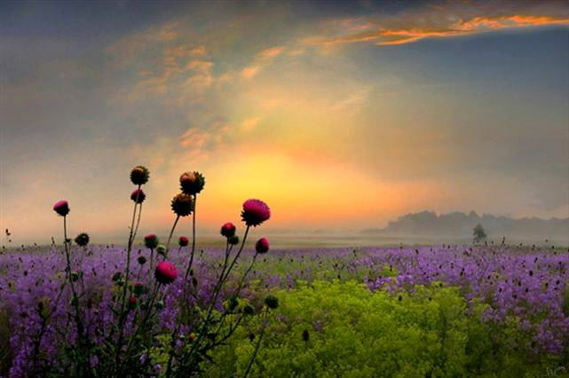
Discernimento evangélico: É o olhar do discípulo missionário que «se nutre da luz e da força do Espírito Santo». (nº 50 – cf. João Paulo II, Pastores dabo vobis, nº 10)
Animo todas as comunidades a «uma capacidade sempre vigilante de estudar os sinais dos tempos» (cf. Paulo VI, Ecclesiam Suam, nº 19). É preciso esclarecer o que pode ser um fruto do Reino e também o que atenta contra o projeto de Deus. Isto implica não só reconhecer e interpretar as moções do espírito bom e do espírito mau, mas também – e aqui está o ponto decisivo – escolher as do espírito bom e rejeitar as do espírito mau (nº 51).

Slide 3
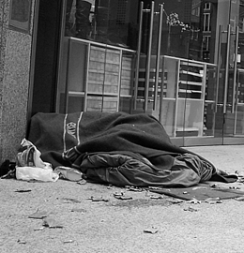
Alguns desafios do mundo atual:
A humanidade vive, neste momento, uma viragem histórica. São louváveis os sucessos que contribuem para o bem-estar das pessoas…
Todavia não podemos esquecer que a maior parte dos homens e mulheres do nosso tempo vive o seu dia-a-dia precariamente… É preciso lutar para viver, e muitas vezes viver com pouca dignidade… Estamos na era do conhecimento e da informação, fonte de novas formas dum poder muitas vezes anónimo. (nº 52)
Não é possível que a morte por enregelamento dum idoso sem abrigo não seja notícia, enquanto o é a descida de dois pontos na Bolsa. .. O ser humano é considerado, em si mesmo, como um bem de consumo que se pode usar e depois lançar fora. Assim teve início a cultura do «descartável», que aliás chega a ser promovida. (nº 53)

Slide 4
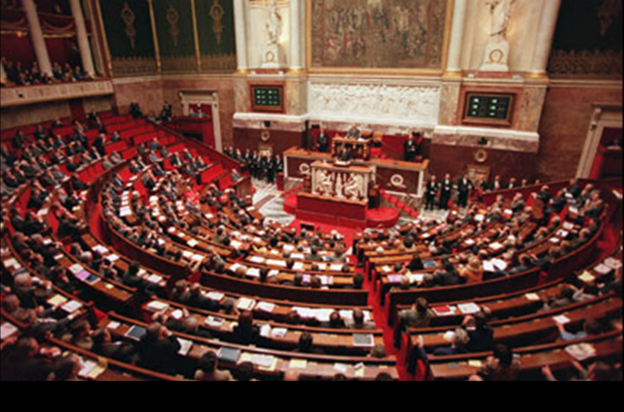
Para se poder apoiar um estilo de vida que exclui os outros (…) desenvolveu-se uma globalização da indiferença. (nº 54) A crise financeira que atravessamos faz-nos esquecer que, na sua origem, há uma crise antropológica profunda: a negação da primazia do ser humano. A
…É uma orientação antropológica que reduz o ser humano apenas a uma das suas necessidades: o consumo. (nº 55)
Enquanto os lucros de poucos crescem exponencialmente, os da maioria situam-se cada vez mais longe do bem-estar daquela minoria feliz. (…) Os interesses do mercado divinizado são transformados em regra absoluta. (nº 56)
Por detrás desta atitude, escondem-se a rejeição da ética e a recusa de Deus. Para estas (as categorias de mercado), se absolutizadas, Deus é incontrolável, não manipulável e até mesmo perigoso, na medida em que chama o ser humano à sua plena realização e à independência de qualquer tipo de escravidão. (nº 57)
O

Slide 5
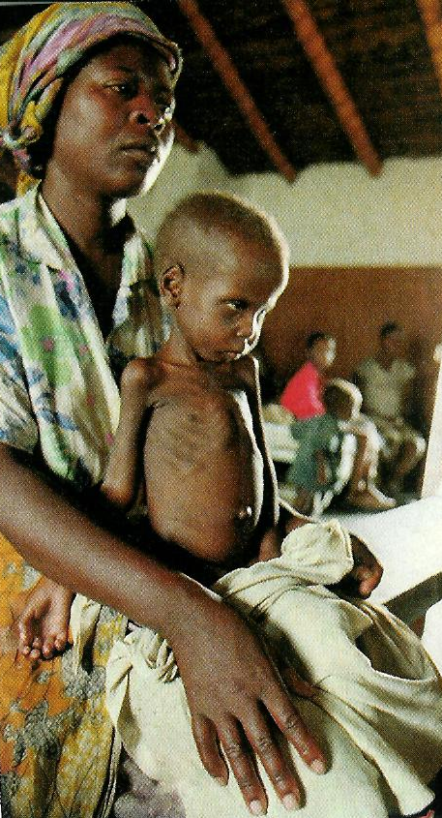
O dinheiro deve servir, e não governar! O Papa ama a todos, ricos e pobres, mas tem a obrigação, em nome de Cristo, de lembrar que os ricos devem ajudar os pobres, respeitá-los e promovê-los. (nº 58)
Assim como o bem tende a difundir-se, assim também o mal consentido, que é a injustiça, tende a expandir a sua força nociva. (nº 59)

Slide 6
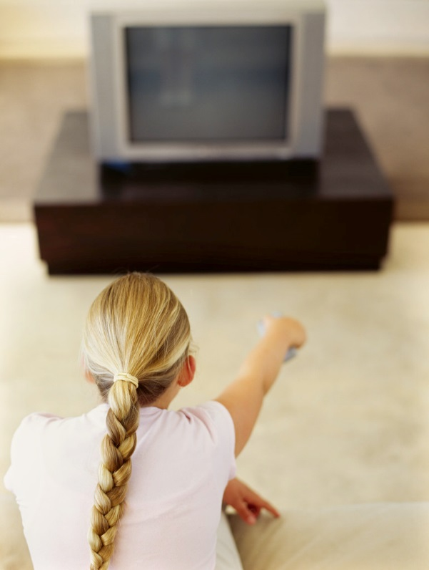
É necessário reconhecer que, se uma parte do nosso povo batizado não sente a sua pertença à Igreja, isso deve-se também à existência de estruturas com clima pouco acolhedor nalgumas das nossas paróquias e comunidades, ou à atitude burocrática com que se dá resposta aos problemas, simples ou complexos, da vida dos nossos povos. (nº 63)
Vivemos numa sociedade da informação que nos satura indiscriminadamente de dados, todos postos ao mesmo nível, e acaba por nos conduzir a uma tremenda superficialidade no momento de enquadrar as questões morais.
Por conseguinte, torna-se necessária uma educação que ensine a pensar criticamente e ofereça um caminho de amadurecimento nos valores. (nº 64)

Slide 7
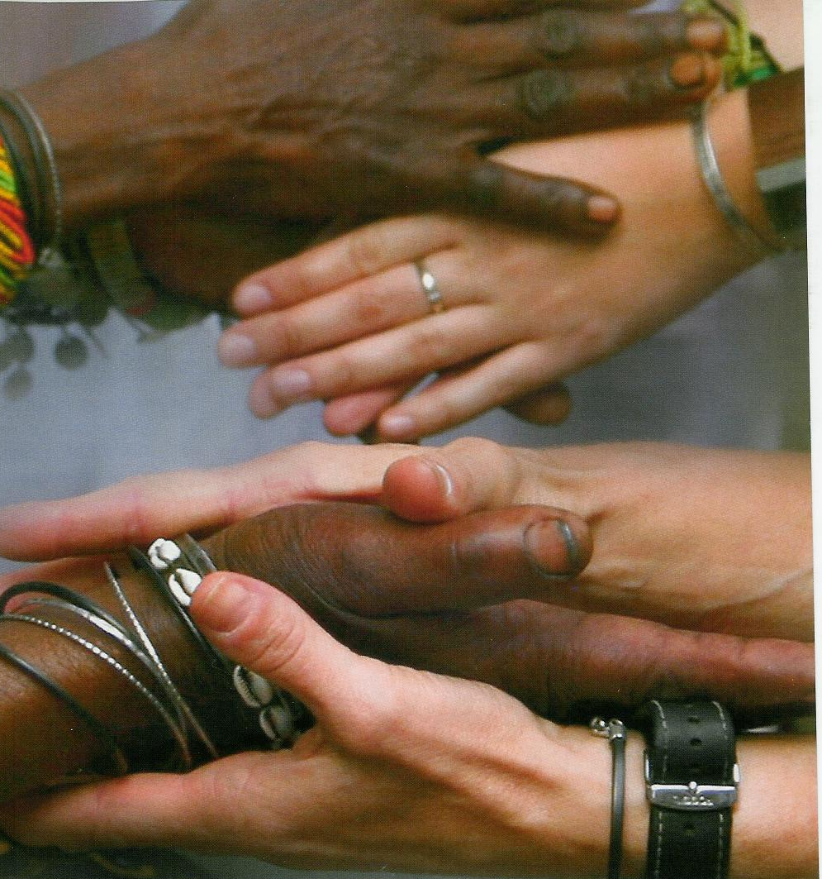
Apesar de toda a corrente secularista que invade a sociedade (…) a Igreja Católica é uma instituição credível perante a opinião pública. (…) Em repetidas ocasiões, ela serviu de medianeira na solução de problemas que afetam a paz, a concórdia, o meio ambiente, a defesa da vida, os direitos humanos e civis, etc. E como é grande a contribuição das escolas e das universidades católicas no mundo inteiro! (nº 65)
A família atravessa uma crise cultural profunda, como todas as comunidades e vínculos sociais. (nº 66)
Enquanto no mundo, especialmente nalguns países, se reacendem várias formas de guerras e conflitos, nós, cristãos, insistimos na proposta de reconhecer o outro, de curar as feridas, de construir pontes, de estreitar laços e de nos ajudarmos «a carregar as cargas uns dos outros» (Gl 6, 2). (nº 67)

Slide 8
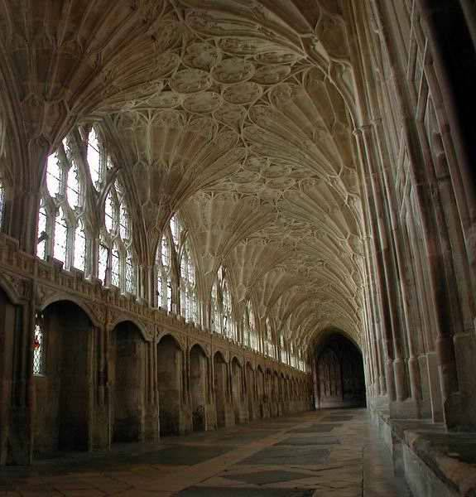
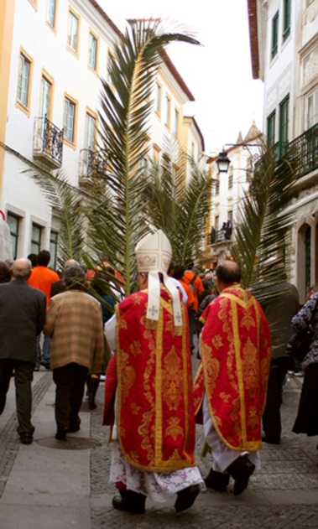
O substrato cristão de alguns povos – sobretudo ocidentais – é uma realidade viva. Aqui encontramos, especialmente nos mais necessitados, uma reserva moral que guarda valores de autêntico humanismo cristão.
Não convém ignorar a enorme importância que tem uma cultura marcada pela fé.
Uma cultura popular evangelizada contém valores de fé e solidariedade que podem provocar o desenvolvimento duma sociedade mais justa e crente, e possui uma sabedoria peculiar que devemos saber reconhecer com olhar agradecido. (nº 68)
Há uma necessidade imperiosa de evangelizar as culturas para inculturar o Evangelho. (nº 69)

Slide 9
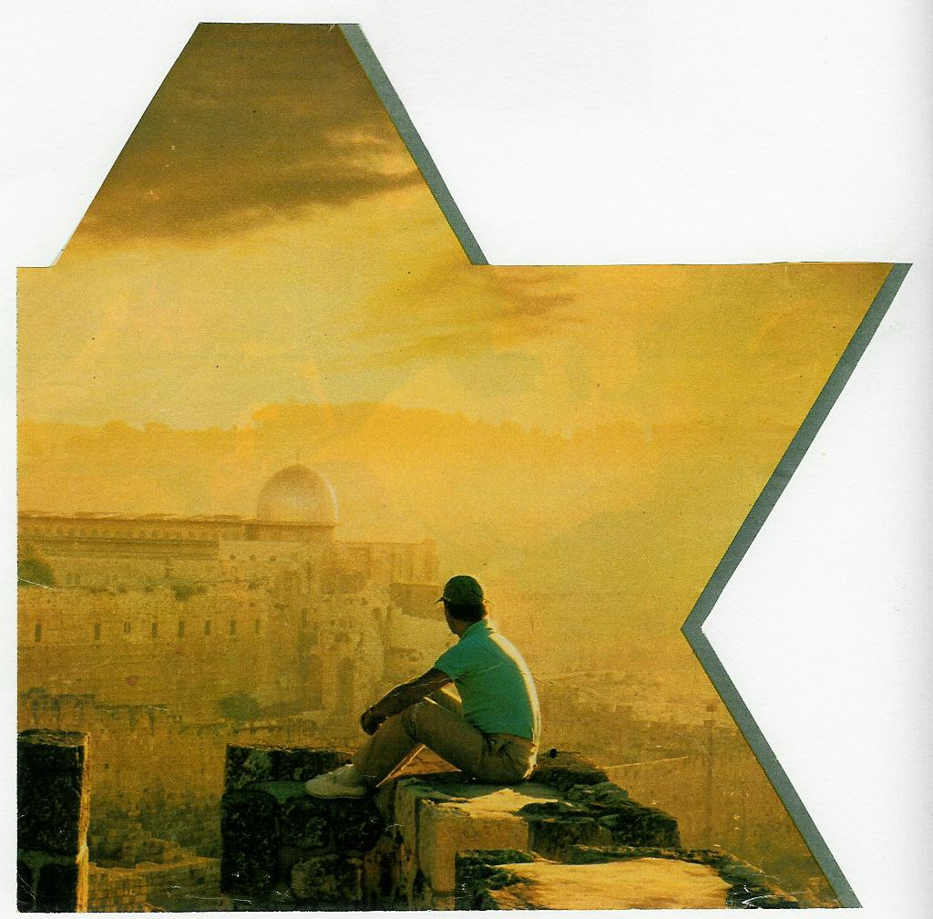
A nova Jerusalém, a cidade santa (cf. Ap 21, 2-4), é a meta para onde peregrina toda a humanidade. É interessante que a revelação nos diga que a plenitude da humanidade e da história se realiza numa cidade.
Precisamos de (…) um olhar de fé que descubra Deus que habita nas suas casas, nas suas ruas, nas suas praças.
Deus não Se esconde de quantos O buscam com coração sincero, ainda que o façam tateando, de maneira imprecisa e incerta. (nº 71)
Uma cultura inédita palpita e está em elaboração na cidade.(nº 73)
A Igreja é chamada a ser servidora de um diálogo difícil. (nº 74)
Viver a fundo a realidade humana e inserir-se no coração dos desafios como fermento de testemunho, em qualquer cultura, em qualquer cidade, melhora o cristão e fecunda a cidade. (nº 75)

Slide 10
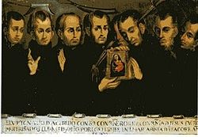
…É possível notar em muitos agentes evangelizadores (…) uma acentuação do individualismo, uma crise de identidade e um declínio do fervor. São três males que se alimentam entre si. (nº 78)
Nos agentes pastorais, (…) desenvolve-se um relativismo ainda mais perigoso que o doutrinal.
Até aqueles que aparentemente dispõem de sólidas convicções doutrinais e espirituais acabam, muitas vezes, por cair num estilo de vida que os leva a agarrarem-se a seguranças económicas ou a espaços de poder e de glória humana que se buscam por qualquer meio, em vez de dar a vida pelos outros na missão.
Não deixemos que nos roubem o entusiasmo missionário!
(nº 80)
Mártires do Brasil: Beato Inácio
de Azevedo e Companheiros

Slide 11
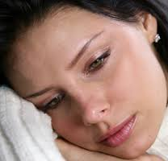
Tornou-se muito difícil nas paróquias conseguir catequistas que estejam preparados e perseverem no seu dever por vários anos. (…) Alguns resistem a provar até ao fundo o gosto da missão e acabam mergulhados numa indiferença paralisadora. (nº 81)
A ânsia hodierna de chegar a resultados imediatos faz com que os agentes pastorais não tolerem facilmente tudo o que signifique alguma contradição, um aparente fracasso, uma crítica, uma cruz. (nº 82)
Desenvolve-se a psicologia do túmulo, que pouco a pouco transforma os cristãos em múmias de museu. (nº 83)

Slide 12
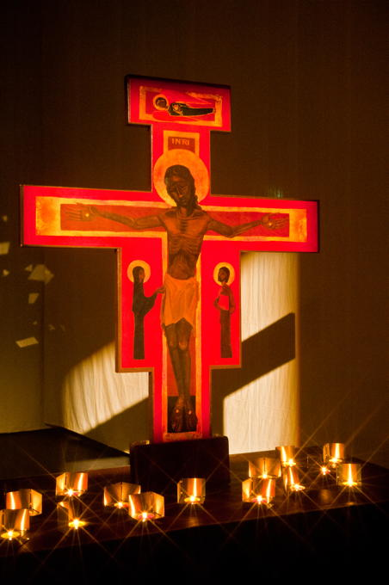
Chamados para iluminar e comunicar vida, acabam por se deixar cativar por coisas que só geram escuridão e cansaço interior e corroem o dinamismo apostólico. Por tudo isto, permiti que insista: Não deixemos que nos roubem a alegria da evangelização! (nº 83)
A alegria do Evangelho é tal que nada e ninguém no-la poderá tirar (cf. Jo 16, 22). Os males do nosso mundo – e os da Igreja – não deveriam servir como desculpa para reduzir a nossa entrega e o nosso ardor. Vejamo-los como desafios para crescer. (nº 84)
O triunfo cristão é sempre uma cruz, mas cruz que é, simultaneamente, estandarte de vitória. (nº 85)

Slide 13
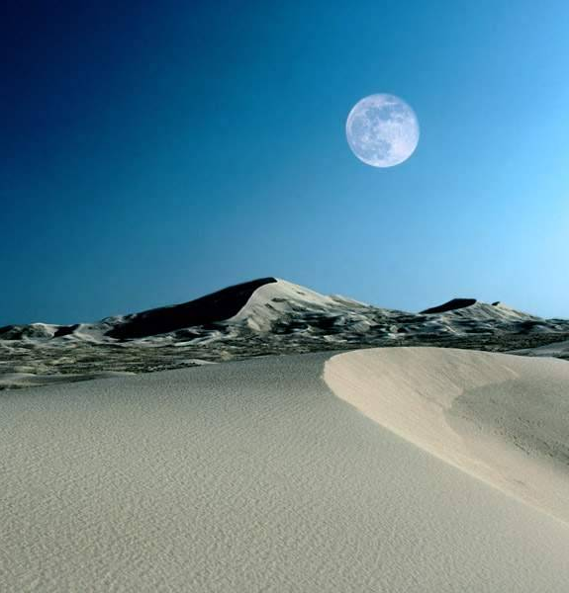
«No deserto, é possível redescobrir o valor daquilo que é essencial para a vida. (…) E, no deserto, existe sobretudo a necessidade de pessoas de fé que, com suas próprias vidas, indiquem o caminho para a Terra Prometida, mantendo assim viva a esperança» (cf. Bento XVI, 11/10/2012).
Lá somos chamados a ser pessoas-cântaro para dar de beber aos outros. Às vezes o cântaro transforma-se numa pesada cruz, mas foi precisamente na Cruz que o Senhor, trespassado, Se nos entregou como fonte de água viva. Não deixemos que nos roubem a esperança! (nº 86)

Slide 14


Neste tempo em que as redes e demais instrumentos da comunicação humana alcançaram progressos inauditos, sentimos o desafio de descobrir e transmitir a «mística» de viver juntos, misturar-nos, encontrar-nos, dar o braço, apoiar-nos, participar nesta maré um pouco caótica que pode transformar-se numa verdadeira experiência de fraternidade, numa caravana solidária, numa peregrinação sagrada.
Assim, as maiores possibilidades de comunicação traduzir-se-ão em novas oportunidades de encontro e solidariedade entre todos. (…)
Sair de si mesmo para se unir aos outros faz bem (nº 87).

Slide 15
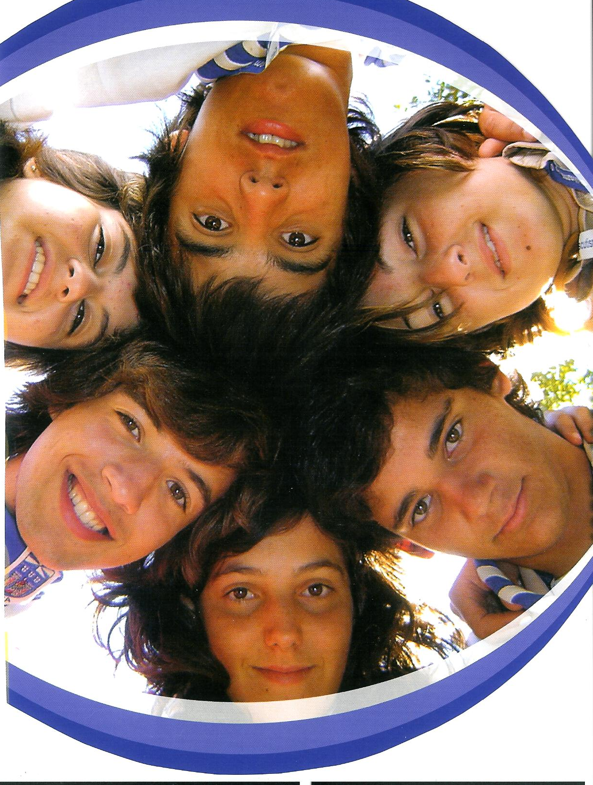
O Evangelho convida-nos sempre a abraçar o risco do encontro com o rosto do outro, com a sua presença física que interpela, com o seu sofrimentos e suas reivindicações, com a sua alegria contagiosa (…)
A verdadeira fé no Filho de Deus feito carne é inseparável do dom de si mesmo, da pertença à comunidade, do serviço, da reconciliação com a carne dos outros. Na sua encarnação, o Filho de Deus convidou-nos à revolução da ternura. (nº 88)

Slide 16
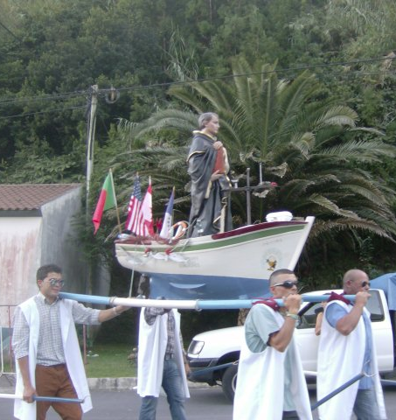
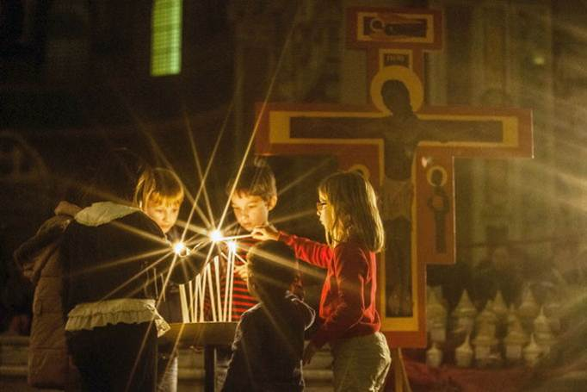
As formas próprias da religiosidade popular são encarnadas, porque brotaram da encarnação da fé cristã numa cultura popular. Por isso mesmo, incluem uma relação pessoal, não com energias harmonizadoras, mas com Deus, Jesus Cristo, Maria, um Santo. Têm carne, têm rostos. (nº 90)
Aprender a descobrir Jesus no rosto dos outros, na sua voz, nas suas reivindicações; e aprender também a sofrer, num abraço com Jesus crucificado, quando recebemos agressões injustas ou ingratidões, sem nos cansarmos jamais de optar pela fraternidade. (nº 91)

Slide 17
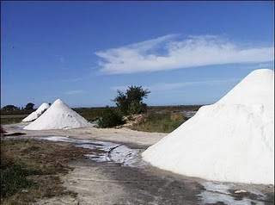
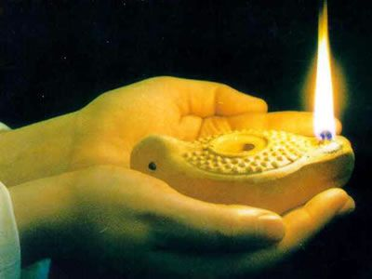
Precisamente nesta época, inclusive onde são um «pequenino rebanho» (Lc 12, 32), os discípulos do Senhor são chamados a viver como comunidade que seja sal da terra e luz do mundo (cf. Mt 5, 13-16).
São chamados a testemunhar, de forma sempre nova, uma pertença evangelizadora. Não deixemos que nos roubem a comunidade! (nº 92)

Slide 18
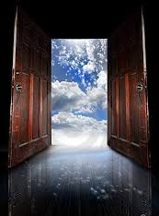
(…) Pôr a Igreja em movimento de saída de si mesma, de missão centrada em Jesus Cristo, de entrega aos pobres. Deus nos livre de uma Igreja mundana sob vestes espirituais ou pastorais!
Este mundanismo asfixiante cura-se saboreando o ar puro do Espírito Santo, que nos liberta de estarmos centrados em nós mesmos, escondidos numa aparência religiosa vazia de Deus.
Não deixemos que nos roubem o Evangelho! (nº 97)

Slide 19
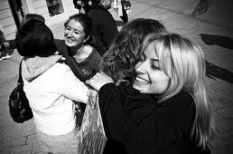
Aos cristãos de todas as comunidades do mundo, quero pedir-lhes de modo especial um testemunho de comunhão fraterna, que se torne fascinante e resplandecente.
(nº 99)
Para quantos estão feridos por antigas divisões, resulta difícil aceitar que os exortemos ao perdão e à reconciliação. (…)
Mas, se virem o testemunho de comunidades autenticamente fraternas e reconciliadas, isso é sempre uma luz que atrai. (nº 100)

Slide 20
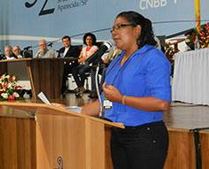
Peçamos ao Senhor que nos faça compreender a lei do amor. (…) Rezar pela pessoa com quem estamos irritados é um belo passo rumo ao amor, e é um ato de evangelização. Façamo-lo hoje mesmo. Não deixemos que nos roubem o ideal do amor fraterno! (nº 101)
A imensa maioria do povo de Deus é constituída por leigos. Ao seu serviço, está uma minoria: os ministros ordenados. Cresceu a consciência da identidade e da missão dos leigos na Igreja. (…)
Mas, a tomada de consciência desta responsabilidade laical que nasce do Batismo e da Confirmação não se manifesta de igual modo em toda a parte. (…)
A formação dos leigos e a evangelização das categorias profissionais e intelectuais constituem um importante desafio pastoral. (nº 102)

Slide 21
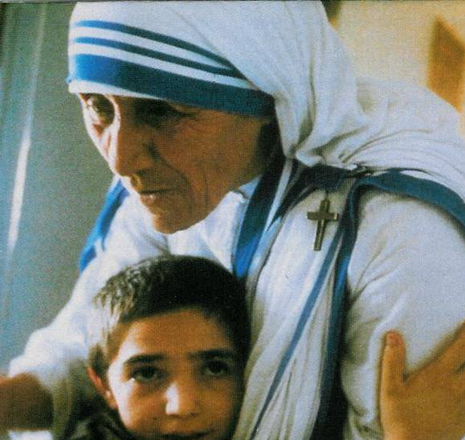
A Igreja reconhece a indispensável contribuição da mulher na sociedade, com uma sensibilidade, uma intuição e certas capacidades peculiares, que habitualmente são mais próprias das mulheres que dos homens.
Por exemplo, a especial solicitude feminina pelos outros, que se exprime de modo particular, mas não exclusivamente, na maternidade. Vejo, com prazer, como muitas mulheres partilham responsabilidades pastorais juntamente com os sacerdotes, contribuem para o acompanhamento de pessoas, famílias ou grupos e prestam novas contribuições para a reflexão teológica. Mas ainda é preciso ampliar os espaços para uma presença feminina mais incisiva na Igreja. Porque «o génio feminino é necessário em todas as expressões da vida social». ( nº 103; cf. Compêndio da Doutrina Social da Igreja, 295)

Slide 22
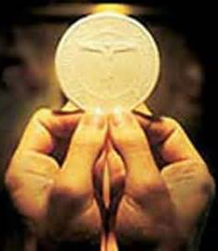
O sacerdócio ministerial é um dos meios que Jesus utiliza ao serviço do seu povo, mas a grande dignidade vem do Batismo, que é acessível a todos. A configuração do sacerdote com Cristo Cabeça (…) não comporta uma exaltação que o coloque por cima dos demais.
Uma mulher, Maria, é mais importante do que os Bispos. Mesmo quando a função do sacerdócio ministerial é considerada «hierárquica», há que ter bem presente que «se ordena integralmente à santidade dos membros do corpo místico de Cristo». A sua pedra de fecho e o seu fulcro não são o poder entendido como domínio, mas a capacidade de administrar o sacramento da Eucaristia; daqui deriva a sua autoridade, que é sempre um serviço ao povo. (nº 104; cf. João Paulo II, Mulieris Dignitatem, nº 27)

Slide 23
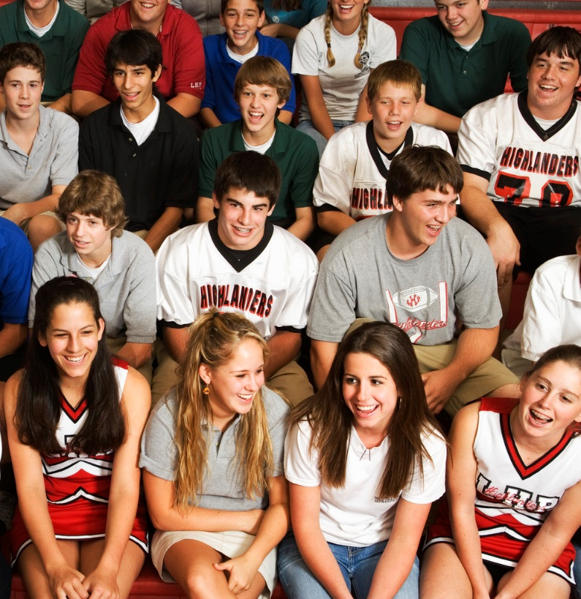
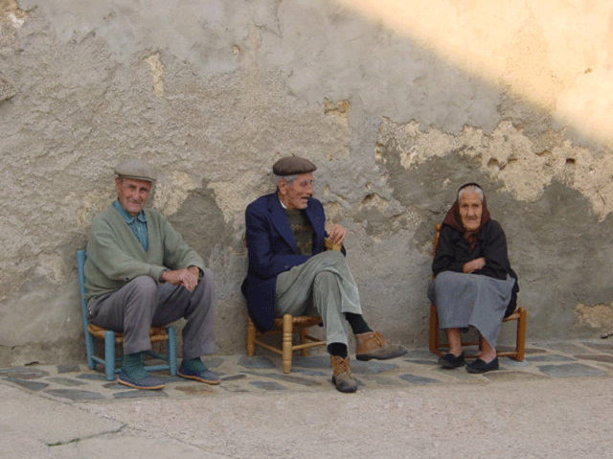
São muitos os jovens que se solidarizam contra os males do mundo, aderindo a várias formas de militância e voluntariado. Alguns participam na vida da Igreja, integram grupos de serviço e diferentes iniciativas missionárias nas suas próprias dioceses ou noutros lugares.
Como é bom que os jovens sejam «caminheiros da fé», felizes por levarem Jesus Cristo a cada esquina, a cada praça, a cada canto da terra! (nº 106)
Todas as vezes que intentamos ler os sinais dos tempos na realidade atual, é conveniente ouvir os jovens e os idosos. Tanto uns como outros são a esperança dos povos. Os idosos fornecem a memória e a sabedoria da experiência, que convida a não repetir tontamente os mesmos erros do passado. Os jovens chamam-nos a despertar e a aumentar a esperança, porque trazem consigo as novas tendências da humanidade e abrem-nos ao futuro. (nº 108)

Slide 24
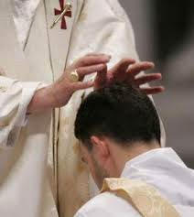
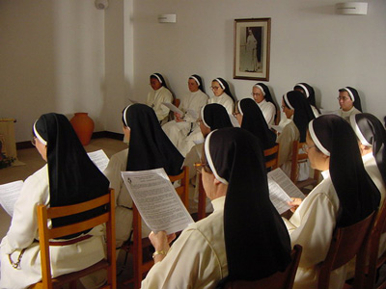
Em muitos lugares, há escassez de vocações ao sacerdócio e à vida consagrada. Frequentemente isso fica-se a dever à falta de ardor apostólico contagioso nas comunidades, pelo que estas não entusiasmam nem fascinam. Onde há vida, fervor, paixão de levar Cristo aos outros, surgem vocações genuínas. (…)
É a vida fraterna e fervorosa da comunidade que desperta o desejo de se consagrar inteiramente a Deus e à evangelização, especialmente se essa comunidade vivente reza insistentemente pelas vocações e tem a coragem de propor aos seus jovens um caminho de especial consagração. (nº 107)

Slide 25
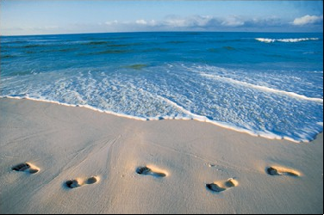
Os desafios existem para ser superados. Sejamos realistas, mas sem perder a alegria, a audácia e a dedicação cheia de esperança.
Não deixemos que nos roubem a força missionária! (nº 109)

